Slide 1
第4章
进程及其管理

Slide 2
本章内容提要
进程概念
进程状态
进程管理命令
其它常用命令
▲磁盘使用情况统计
▲文件压缩和解压缩

Slide 3
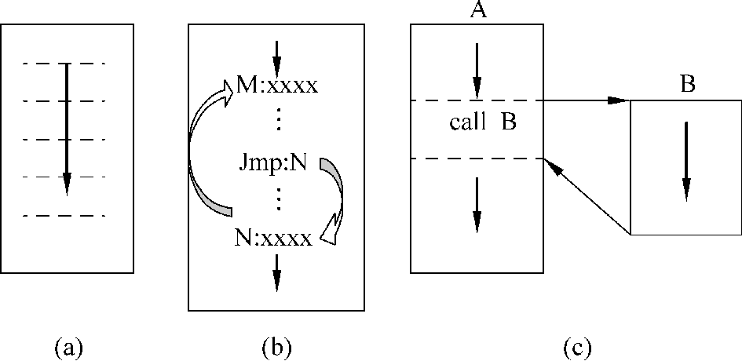
4.1 进程概念
4.1.1 多道程序设计
1.顺序程序活动的特点
这种顺序程序活动具有顺序性、封闭性和可再现性三个主要特点
顺序程序示意图

Slide 4
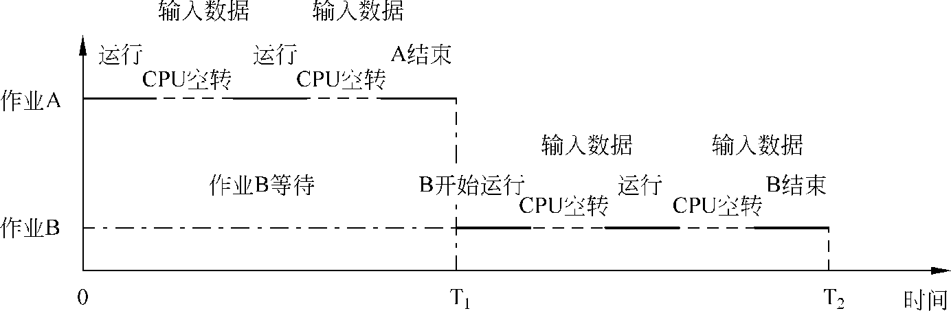
2.多道程序设计
单道程序系统具有资源浪费、效率低等明显缺点,所以在现代计算机系统中几乎不再采用这种技术。
多道程序设计是在内存中同时存放多道程序,它们在管理程序的控制下交替地在CPU 上运行。
非多道技术下作业执行过程

Slide 5
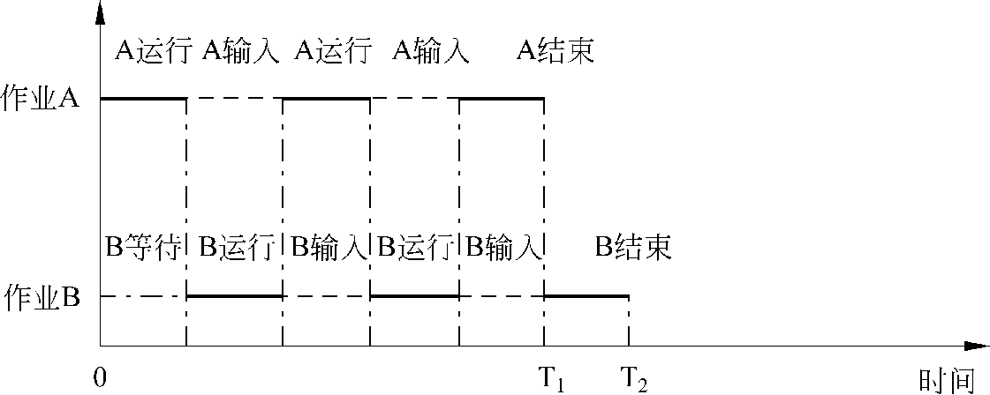
多道技术下作业执行过程
多道程序设计具有提高系统资源(包括CPU、内存和I/O设备)利用率和增加作业吞吐量的优点。
▲程序的并发执行和系统资源的共享使得操作系统的工作变得很复杂

Slide 6
3．程序并发执行的特征
① 失去封闭性。
并发执行的多个程序共享系统中的资源，因而这些资源的使用状态不再仅由某个程序所决定，而是受到并发程序的共同影响。
② 程序与计算不再一 一对应。
“程序”是指令的有序集合，是“静态”概念；而“计算”是指令序列在处理机上的执行过程，是“动态”概念。
③ 并发程序在执行期间相互制约。
并发程序的执行过程不再像单道程序系统那样总是顺序连贯的，而具有“执行—暂停—执行”的活动规律，各程序活动的工作状态与所处的系统环境密切相关。

Slide 7
4.1.2 进程概念
1．进程定义
由于多道程序并发执行时共享系统资源，共同决定这些资源的状态，因此系统中各程序在执行过程中就出现了相互制约的新关系，程序的执行出现“走走停停”的新状态。
用程序这个静态概念已不能如实反映程序并发执行过程中的这些特征。
进程（或任务）是在60年代中期由美国麻省理工学院（ＭＩＴ）J.H.Saltzer首先提出的，并在所研制的MULTICS系统上实现。IBM公司把进程叫做任务（task），它在TSS/360系统中实现了。
进程定义：程序在并发环境中的执行过程。
“进程”是操作系统的最基本、最重要的概念之一。
进程最根本的属性是动态性和并发性。

Slide 8
2．进程的基本特征
①动态性
进程是程序的执行过程，它有生有亡，有活动有停顿。可以处于不同的状态。
②并发性
多个进程的实体能存在于同一内存中，在一段时间内都得到运行。
③调度性
进程是系统中申请资源的单位，也是被调度的单位。
④异步性
各进程向前推进的速度是不可预知的，即异步方式运行。
⑤结构性
进程有一定的结构，它由程序段、数据段和控制结构（如进程控制块）等组成。

Slide 9
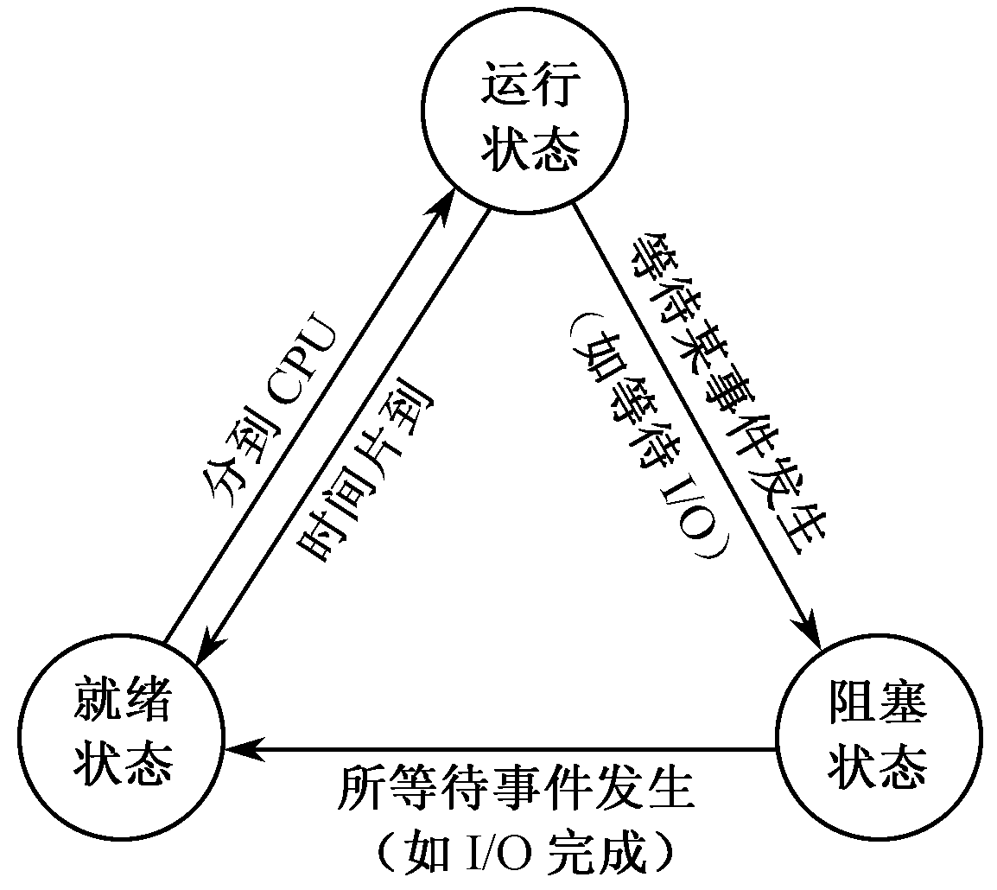
4.2 进程状态
4.2.1 进程的基本状态
■进程至少要有三种基本状态
①运行态（Running）
它的程序正在处理机上执行
②就绪态（Ready）
进程已具备运行条件，但因为其它进程正占用CPU，所以暂时不能运行而等待分配CPU的状态。
③阻塞态（Blocked）
进程因等待某种事件发生（例如等待某一输入、输出操作完成，等待其它进程发来的信号等）而暂时不能运行的状态。
进程状态及其转换

Slide 10
4.2.2 进程状态的转换
进程在其生存期间不断发生状态转换——从一种状态变为另一种状态。
进程状态的转换需要一定的条件和原因。
(1)就绪->运行
处于就绪状态的进程被调度程序选中，分配到CPU
(2)运行->阻塞
正在运行的进程因某种条件未满足而放弃对CPU的占用
(3)阻塞->就绪
处于阻塞状态的进程所等待的事件发生了
(4)运行->就绪
正在运行的进程如用完了本次分配给它的CPU时间片

Slide 11
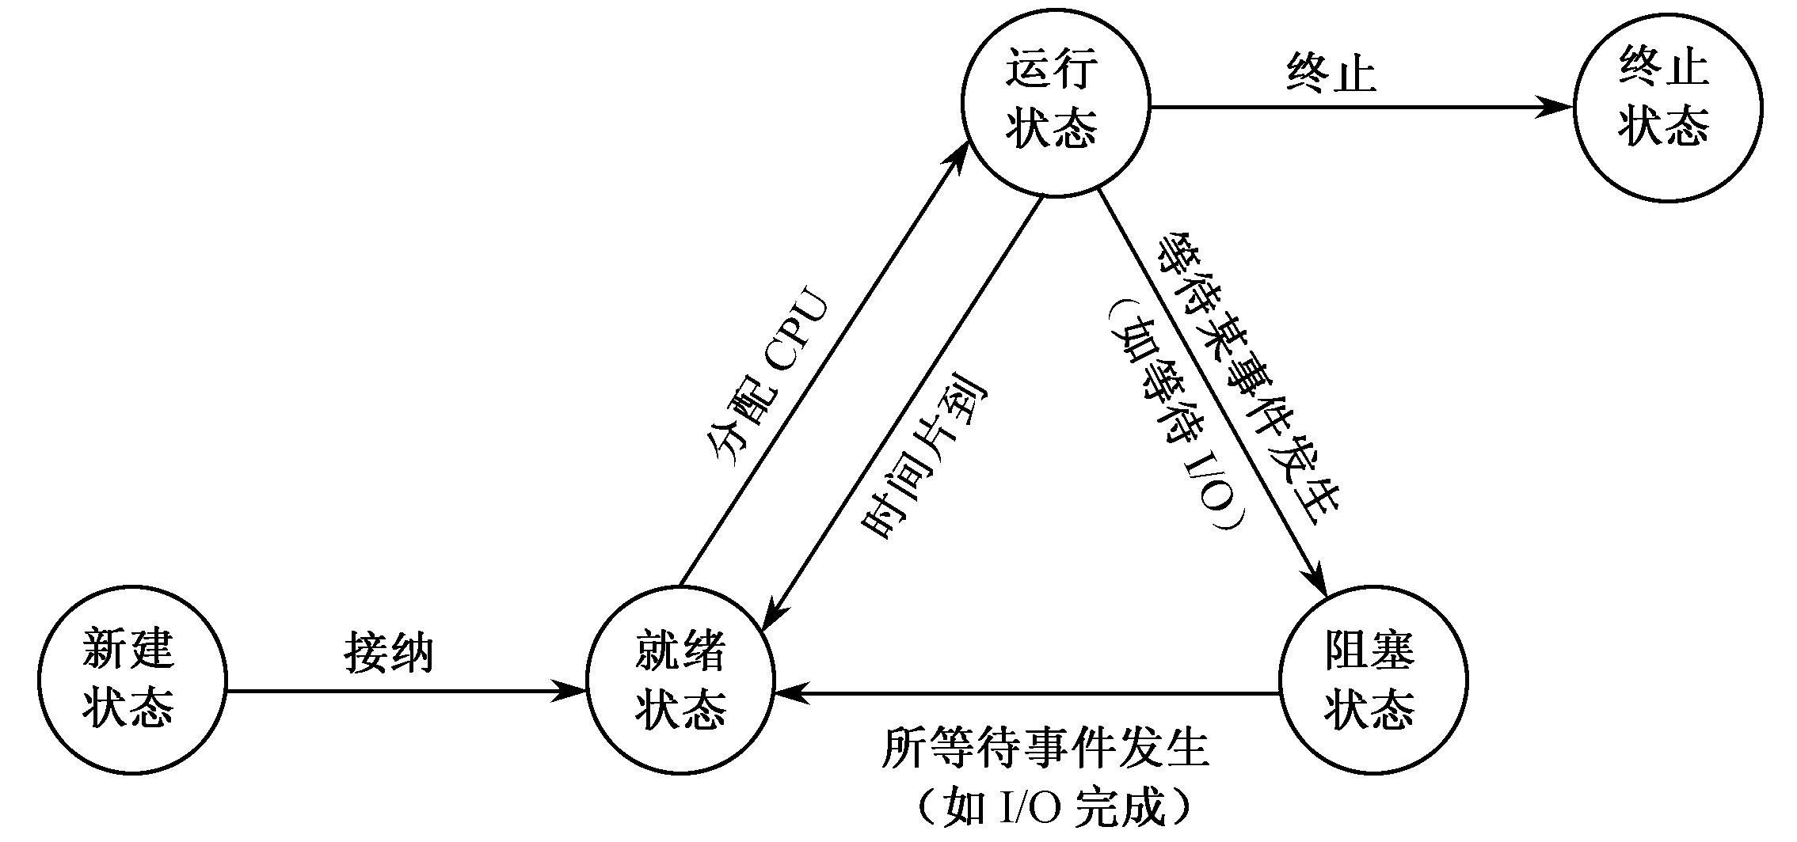
▲在很多系统中，又增加了两种基本进程状态，即新建状态和终止状态。

Slide 12
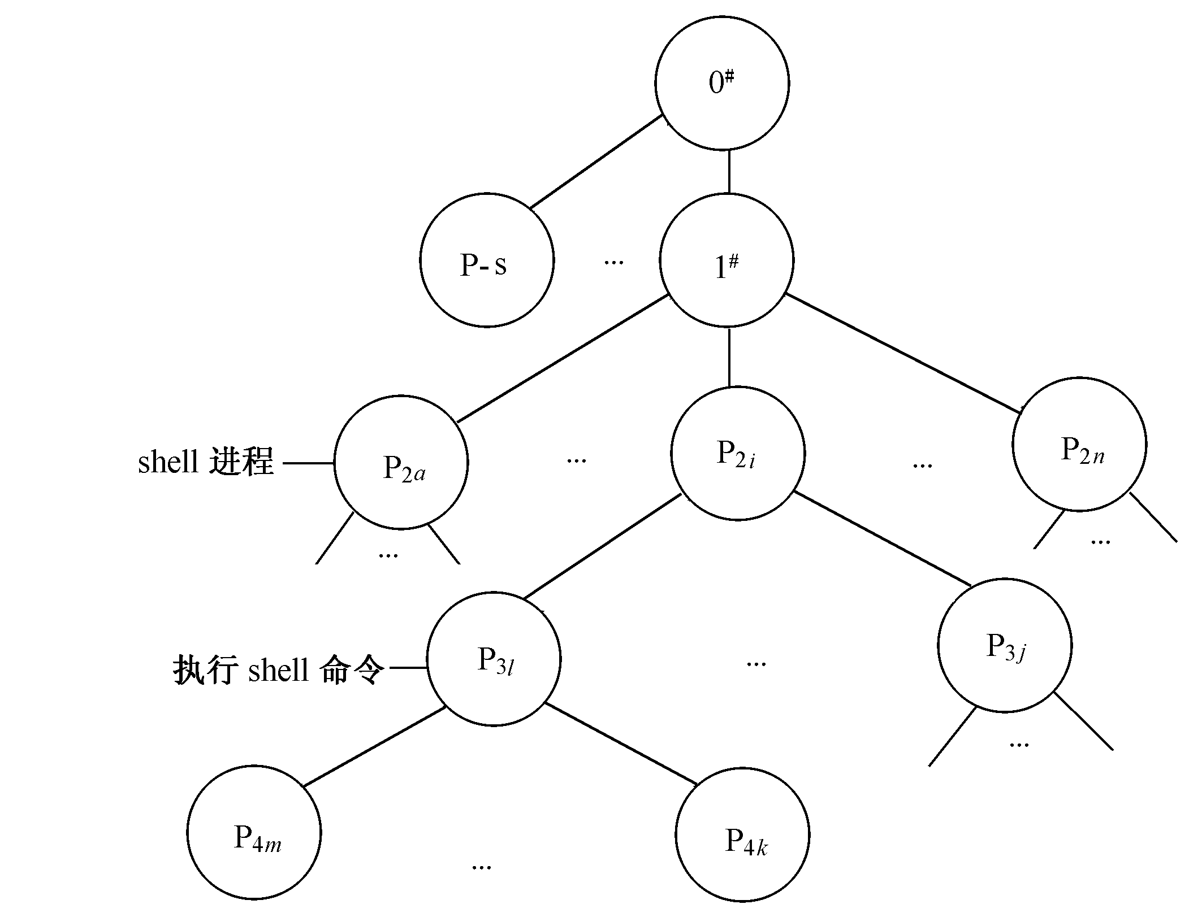
4.2.3 进程族系
▲父进程创建子进程，子进程再创建子进程，……
▲树的根结点（即第一个进程0#）是所有进程的祖先。
进程创建的层次关系

Slide 13
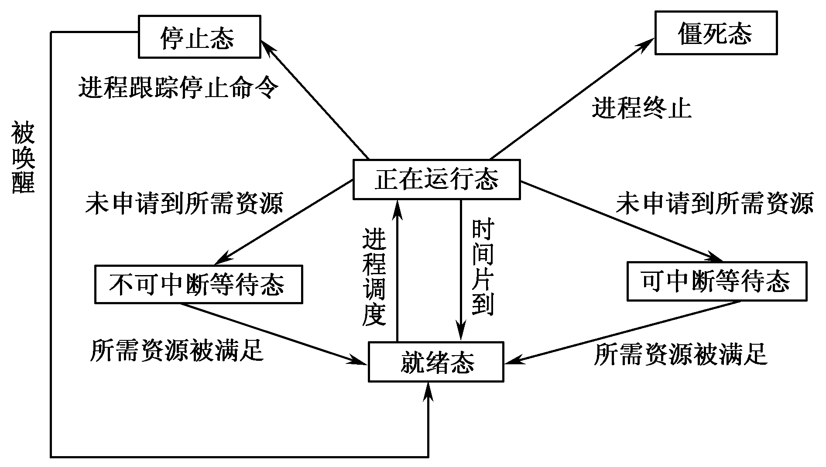
4.3 进程管理命令
4.3.1 查看进程状态
Linux系统中进程状态的变化

Slide 14
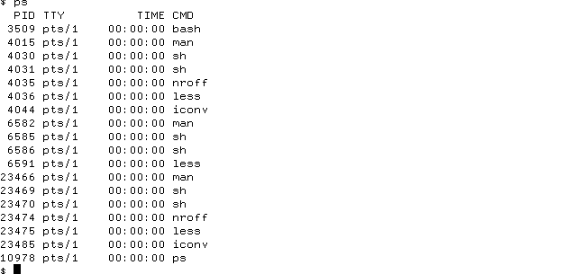
ps命令是查看进程状态的最常用的命令,它可以提供关于进程的许多信息。
一般格式： ps [选项]
示例：
①直接用ps命令可以列出每个与你的当前shell有关的进程的基本信息:

Slide 15
ps命令输出常见的域
域名 | 描 述
F | 进程标识，表示进程性质。显示的值是其具有的属性值相加之和
 | 1 4 | 进程创建了，但未执行 使用超级用户特权
S | 表示进程当前状态，由下列字符之一指明
 | D R S T X Z | 进程处于不可中断睡眠状态（通常是IO） 进程正在运行或处于就绪状态 进程处于可中断睡眠状态（等待要完成的事件） 进程停止，由于作业控制信号或者被跟踪 进程死亡（实际上从来也看不到） 进程僵死，终止了但还没有被其父进程回收
PID PPID UID C PRI NI SZ TIME STIME TTY CMD %CPU %MEM USER STAT START VSZ RSS | 进程标志号 父进程标志号 用户标志号 CPU使用率的整数值 进程调度优先级（数值越高，其优先级越低） 进程的nice值（从19到-20）。可利用nice命令指定。其值越高，优先级越低。 进程核心映像的物理页面大小，包括正文、数据和栈空间。 报告进程累计使用的CPU时间。 进程开始时间，以“小时：分钟”的形式给出。 启动进程或其父进程的终端号（？表示该进程不占用终端）。 是command(命令)的缩写。往往表示进程所对应的命令名。 进程占用CPU的时间除以该进程运行时间的百分比 该进程占用内存所占的百分比 启动进程的用户。 用多个字符表示进程的状态。 进程开始的时间或日期。一般以“HH:MM”（即小时：分钟）形式显示。 虚拟内存的大小,以KB为单位。 任务使用的不被交换物理内存的数量,以KB为单位。

Slide 16
②利用选项-ef可以显示系统中所有进程的全面信息:
$ ps -ef
UID PID PPID C STIME TTY TIME CMD
root 1 0 0 08:03 ? 00:00:01 init [5]
root 2 1 0 08:03 ? 00:00:00 [ksoftirqd/0]
root 3 1 0 08:03 ? 00:00:00 [events/0]
root 4 3 0 08:03 ? 00:00:00 [khelper]
……
mengqc 3115 1 0 08:06 ？ 00:00:00 kdeinit:Running…
……
mengqc 3515 3115 0 08:06 ? 00:01:02 kdeinit: konsole
mengqc 3556 3515 0 08:06 pts/1 00:00:00 /bin/bash
……
mengqc 3618 3556 0 11:10 pts/1 00:00:00 ps –ef

Slide 17
③利用下面的命令可以显示所有终端上所有用户的有关进程的所有信息:
$ ps aux
USER PID %CPU %MEM VSZ RSS TTY STAT START TIME COMMAND
root 1 0.0 0.2 1972 524 ? S 19:07 0:01 init [5]
root 2 0.0 0.0 0 0 ? SN 19:07 0:00 [ksoftirqd/0]
root 3 0.0 0.0 0 0 ? S< 19:07 0:00 [events/0]
root 4 0.0 0.0 0 0 ? S< 19:07 0:00 [khelper]
……
mengqc 3116 0.0 3.9 30292 10088 ? Ss 19:09 0:00 kdeinit:Running…
……
mengqc 8566 0.0 7.1 56596 18376 ? S 19:13 0:01 kdeinit: konsole
mengqc 8603 0.0 0.5 6004 1452 pts/1 Ss 19:14 0:00 /bin/bash
……
mengqc 28158 0.0 0.3 3844 780 pts/1 R+ 19:58 0:00 ps aux

Slide 18
PS命令常用选项
-a 显示系统中与终端相关的(除会话组长之外)所有进程的信息。
-e 显示所有进程的信息。等价于-A。
-f 显示进程的所有信息。
-l 以长格式显示进程信息。
r 只显示正在运行的进程。
u 显示面向用户的格式(包括用户名、CPU 及内存使用情况等信息)。
x 显示所有非控制终端上的进程信息。
--pidpidlist 显示由进程ID指定的进程的信息。
--ttyttylist 显示指定终端上的进程的信息。

Slide 19
4.3.2 进程管理
1． kill命令
kill命令通过向进程发送指定的信号用来终止一个进程的运行。
一般格式：
kill [-s 信号|-p ] [-a] pid...
kill -l [信号]
▲kill命令是通过向进程发送指定的信号来结束相应进程（pid）的。在默认情况下，采用编号为15的TERM信号。用编号为9的KILL信号，可以强行“杀掉”该进程。
▲示例：
$ find / -name core -print > /dev/null 2>&1&
这是一条后台命令，执行时间较长。现在决定终止该进程。
运行ps命令来查看该进程对应的PID。例如，该进程对应的PID是1651。
$ kill 1651
再用ps命令查看进程状态时，就可以看到，find进程已经不存在了。

Slide 20
选项
-s signal 指定需要发送的信号,signal既可以是信号名(如KILL),也可以是对应信号的号码(如9)。
-l 显示信号名称列表,它也可以在/usr/include/linux/signal.h文件中找到。
-p 指定kill命令只显示进程的PID(进程标识号),并不真正发出结束信号。
-a 并不限定与当前进程在同一组的进程(UID相同)要把命令名转换成PID。
注意事项
(1)kill命令可以带信号号码选项,也可以不带。
(2)kill可以带有进程ID号作为参数。
(3)可以向多个进程发信号或终止它们。
(4)当kill成功地发送了信号后,shell会在屏幕上显示出进程的终止信息。
(5)应注意,信号使进程强行终止,这常会带来一些副作用,如数据丢失或者终端无法恢复到正常状态等。

Slide 21
2．sleep命令
使进程暂停由时间值所指定的秒数。此命令大多用于shell程序设计中,使两条命令执行之间停顿指定的时间。
一般格式 sleep 时间值
下面的命令行使进程先暂停100秒,然后查看用户mengqc是否在系统中:
$ sleep 100; who | grep 'mengqc‘
在时间值后面可以有以下后缀:
s———表示秒数(默认);
m———表示分钟;
h———表示小时;
d———表示天数。
时间值不必是整数,可以是任意的浮点数。

Slide 22
3．nice命令
Linux系统中，进程的优先级取决于两个因素：进程剩余时间配额和进程的优先数nice。优先数越小，其优先级越高。
用户可以利用nice命令设定进程的nice值。但一般用户只能设定正值，从而主动降低其优先级，只有特权用户才能把nice的值置为负数。
一般格式： nice [选项] [命令…]
示例：
$ nice –n sh ./T1&
其中，sh ./T1& 表示后台任务——调用shell命令来解释并执行当前目录下的T1程序。

Slide 23
4． nohup命令
nohup命令将忽略挂起信号对命令的影响而继续运行指定的命令（它可以带参数）。
一般格式： nohup 命令 [参数]...
示例：
$ nohup sh nroffbook&
nroffbook是一个shell脚本文件，它对一本书的手稿进行正文处理。
5． wait命令
wait命令的功能就是等待指定的进程，并返回其终止状态。
一般格式： wait [n]
n可以是进程的ID或者作业描述符。

Slide 24
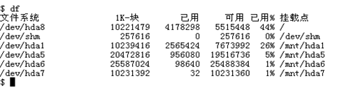
4.4 其它常用命令
4.4.1 磁盘使用情况统计
1．df命令
命令df可以报告文件系统中未用磁盘空间的情况。按照默认，磁盘盘块以1k字节为单位。
一般格式： df [选项]... [FILE]...
示例：

Slide 25
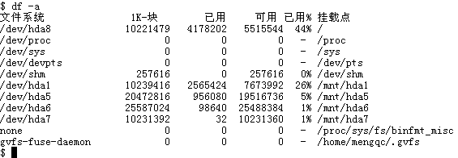
如果使用-a选项，则把不占用磁盘空间的文件系统也列出来。

Slide 26
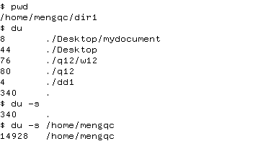
2．du命令
命令du统计出每个目录占用磁盘空间的情况。该命令可以逐级进入每一个子目录并显示该目录的磁盘利用情况。
一般格式： du [选项]...[目录名]...

Slide 27
4.4.2 文件压缩和解压缩
1．gzip命令
gzip命令用来对文件进行压缩和解压缩。
一般格式： gzip [选项] [name...]
常用选项
-c,--stdout,--to-stdout 将输出写到标准输出上,并保留原有文件。
-d,--decompress,--uncompress 将被压缩的文件进行解压缩。
-l,--list 对每个压缩文件,列出以下字段:
compressedsize:压缩文件的大小
uncompressedsize:未压缩文件的大小
ratio:压缩比(未知时为0.0%)
uncompressed_name:未压缩文件的名字
-r 递归地查找指定目录并压缩其中的所有文件或者是解压缩。
-t 测试,即检查压缩文件的完整性。
-v 对每个压缩文件和解压缩文件,显示其文件名和压缩比。
-num 用指定的数字num 调整压缩速度,其中-1或--fast表示最快的压缩方法(低压缩比),-9或--best表示最慢的压缩方法(高压缩比)。系统默认值为-6。

Slide 28
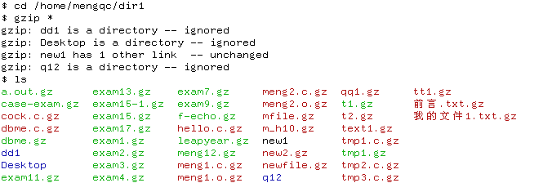
示例：
把/home/mengqc/dir1目录下的每个文件都压缩成.gz文件:

Slide 29
把上面压缩的文件进行解压缩,并列出详细的信息:
$ gzip -dv *
详细列出上面每个压缩文件的信息,但是不执行解压缩:
$ gzip -l *
将/home/mengqc/dir1目录下的文件进行快速压缩,并显示其压缩比:
$ cd /home/mengqc/dir1
$ gzip -v --fast *

Slide 30
2．unzip命令
unzip命令对ZIP格式的压缩文件进行解压缩。这种格式的压缩文件带有后缀.zip。
一般格式： unzip [选项] 被压缩文件名
示例：
将压缩文件chapter1.zip在当前目录下解压缩:
$ unzip chapter1.zip
显示有关压缩文件的信息,但不作解压缩:
$ unzip -v chapter1.zip

Slide 31
Bye!
下一章(NEXT)：
==➔
第5章-文本编辑

